Slide 1
数字逻辑电路实验
信息与通信工程系
张世娇
西一楼521
E-mail: zhshijiao@mail.xjtu.edu.cn

Slide 2
实验五：时序逻辑电路(2)
计数器设计与应用

Slide 3
计数器设计与应用
Verilog语言初步
7段数码管显示设计
计数器设计
分频器的设计（选做）

Slide 4
Verilog语言初步
简单举例
module test(
input a,
input b,
input c,
input d,
input e,
output o1,
output o2,
output o3
);
assign o1 = a&b;
assign o2 = c|d;
assign o3 = ~e;
endmodule
设计实体需包含哪些要素？
module 模块定义
模块的端口定义
模块的内部逻辑实现

Slide 5
Verilog语言初步
module (模块)是什么
module是层次化设计的基本构件
逻辑描述放在module内部
module test(
input a, b, c, d, e,
output o1, o2, o3
);
assign o1 = a&b;
assign o2 = c|d;
assign o3 = ~e;
endmodule
module能够表示： – 物理块，如IC或ASIC单元 – 逻辑块，如一个CPU设计的ALU部分 – 整个系统
每一个模块的描述从关键词module开始，有一个名称（如SN74LS74， DFF， ALU等等），由关键词endmodule结束。

Slide 6
Verilog语言初步
module 的构成
Quartus 内部 module declaration style 2 Template
module <module_name>(<port_name>, <port_name>, ...);
// Input Port(s)
input [<msb>:<lsb>] <port_name>; ...
// Output Port(s)
output [<msb>:<lsb>] <port_name>; ...
// Inout Port(s)
inout [<msb>:<lsb>] <port_name>; ...
// Parameter Declaration(s) ...
// Additional Module Item(s)
endmodule
模块：
IO端口定义
内部信号声明
参数声明
逻辑实现
注释

Slide 7
Verilog语言初步
module 的IO端口
module test(a,b,c,d,e,o1,o2,o3);
input a, b, c, d, e,
output o1, o2, o3;
assign o1 = a&b;
assign o2 = c|d;
assign o3 = ~e;
endmoudle
a
test
o1
b
c
o2
d
e
o3
端口在模块后的括号中列出
端口有三种类型：input、output、inout
端口定义了该模块的输入输出引脚pin
模块通过端口与外部通信

Slide 8
Verilog语言初步
module 的内部信号及参数
内部信号声明：
内部信号声明部分所声明的信号包括两类：
模块内部使用到的信号
与模块端口有关的信号
主要有wire型、reg型
参数声明：
参数型常量作用：
常用来定义延迟时间和变量宽度
在模块和实例引用时，可以通过参数传递改变在被引用模块或实例中已经定义的参数

Slide 9
Verilog语言初步
module 的逻辑实现
模块的逻辑功能定义描述部分：
产生所需逻辑：
assign语句：组合逻辑
always块：时序逻辑、组合逻辑
模块实例化

Slide 10
Verilog语言初步
module 的逻辑实现——模块实例化
一个模块中可以包含其它模块，在一个模块中通过模块实例化来调用另一个模块。
module test(
input a, b, c, d, e,
output o1, o2, o3
);
and u1(o1,a,b);
or u2(o2,c,d);
not u3(o3,e);
endmodule
每个实例都有自己的名字(u1, u2, u3)。实例名是每个对象唯一的标记，通过这个标记可以查看每个实例的内部。
模块实例化与调用程序不同。每个实例都是模块的一个完全的拷贝，相互独立、并行。

Slide 11
Verilog语言初步
module 的逻辑实现——模块实例化之引用方式
模块例化是为了建立模块与模块之间的信号连接关系，标明哪些信号要输入到被引用的模块实体中，哪些信号要从模块实体中引出来。
module and(
o, a, b);
output o;
input a;
input b;
assign o=a&b;
endmodule
module or(
o, a, b);
output o;
input a;
input b;
assign o=a|b;
endmodule
module not(
o, a);
output o;
input a;
assign o=~a;
endmodule
module test(
input a, b, c, d, e,
output o1, o2, o3);
and u1(o1,a,b);
or u2(o2,c,d);
not u3(o3,e);
endmodule
and 模块
or 模块
not 模块
引用方式1

Slide 12
Verilog语言初步
module 的逻辑实现——模块实例化之引用方式
模块例化是为了建立模块与模块之间的信号连接关系，标明哪些信号要输入到被引用的模块实体中，哪些信号要从模块实体中引出来。
module and(
o, a, b);
output o;
input a;
input b;
assign o=a&b;
endmodule
module or(
o, a, b);
output o;
input a;
input b;
assign o=a|b;
endmodule
module not(
o, a);
output o;
input a;
assign o=~a;
endmodule
module test(
input a, b, c, d, e,
output o1, o2, o3);
and u1(.o(o1),.a(a), .b(b));
or u2(.o(o2),.a(c),.b(d));
not u3(.o(o3),.a(e));
endmodule
and 模块
or 模块
not 模块
引用方式2

Slide 13
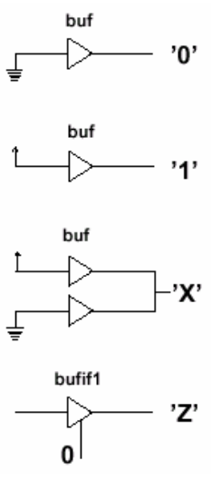
Verilog语言初步
数据类型
Verilog采用四值逻辑系统
0——逻辑假、低电平
1——逻辑真，高电平
‘X’——不确定的值
‘Z’——高阻态

Slide 14
Verilog语言初步
数据类型
Verilog主要有三类(class)数据类型：
parameters(参数): 运行时的常数
net(线网): 表示器件之间的物理连接
register(寄存器)：表示抽象存储元件

Slide 15
Verilog语言初步
数据类型——常量
整数常量和实数常量 整数常量
表示：<size>’<base><value> size ： 表示占用的二进制位宽bit。缺省为32位 base： 数基，可为2进制(b)、8进制(o)、10进制(d)、16进制(h)
缺省为10进制 value： 是所选数基内任意有效数字，包括X、 Z。
8’d12 | 8表示8bit，d表示是十进制。该例表示值12
12’H83A | 12表示12bit，H表示是十六进制。 该例表示值为16进制的83A
4’b0111 | 4表示4bit，b表示二进制。 该例表示二进制0111，即7。

Slide 16
Verilog语言初步
数据类型——常量
• 整数常量
整数的大小可以定义也可以不定义。 没有定义大小(size)的整数缺省为32bit 缺省数基为十进制 数基(base)和数字(16进制)中的字母无大小写之分 当数值value大于指定的大小时，截去高位。
如 2’b1101表示的是2’b01 • 实数常量 实数可用科学表示法或十进制表示 科学表示法表示方式： <尾数><e或E><指数>， 表示： 尾数×10指数
例：32E-4 0.0032；4.1e3 4100.

Slide 17
Verilog语言初步
数据类型——参数
用参数声明一个可变常量，常用于定义延时及宽度变量。
参数定义的语法：parameter <list_of_assignment>; • 可一次定义多个参数，用逗号隔开。 • 参数的定义是局部的，只在当前模块中有效。 • 参数定义可使用以前定义的整数和实数参数。
module mod1( out, in1, in2); . . .
parameter msb=15，lsb=0； parameter IDLE = 4’b0000； …… endmodule

Slide 18
Verilog语言初步
数据类型——变量
变量指在程序运行过程中其值可以被改变的量
net(线网): 表示器件之间的物理连接
典型代表：wire
register(寄存器)：表示抽象存储元件
典型代表：reg

Slide 19
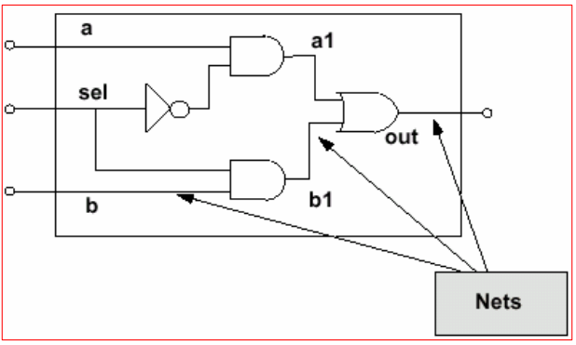
Verilog语言初步
数据类型——变量
net（线网）
net需要被持续的驱动，驱动它的可以是门和模块。 当net驱动器的值发生变化时， Verilog自动的将新值传送到net上。在下例中，线网out由or门驱动。当or门的输入信号置位时将传输到线网net上。

Slide 20
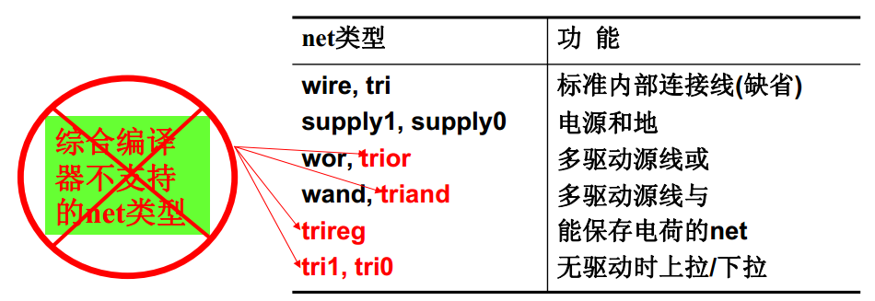
Verilog语言初步
数据类型——变量
net类型
没有声明时net缺省类型为 1 位wire类型。
缺省类型可由下面的编译改变： default_nettype <nettype>

Slide 21
Verilog语言初步
数据类型——变量
net类型
• wire类型是最常用的类型，只有连接功能。 • wire和tri类型有相同的功能。用户可根据需要将线网定义为wire或tri以提高可读性。
例如，可以用tri类型表示一个net有多个驱动源。或者将一个net声明为tri以指示这个net可以是高阻态Z(hign-impedance)。可推广至wand和triand、wor和trior • wand、 wor有线逻辑功能。 • trireg类型很象wire类型，但trireg类型在没有驱动时保持以前的值。这个值的强度随时间减弱。 • 修改net缺省类型的编译指导： default_nettype <nettype> ，其中nettype不能是supply1和supply0。

Slide 22
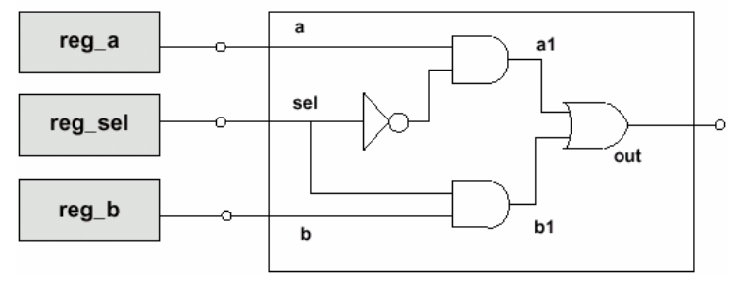
Verilog语言初步
数据类型——变量
register类型
• 寄存器类型在赋新值以前保持原值 • 寄存器类型大量应用于行为模型描述及激励描述。
在下面的例子中，reg_a、 reg_b、 reg_sel用于施加激励给2:1多路器。 • 用行为描述结构给寄存器类型赋值。给reg类型赋值是在过程块中。

Slide 23
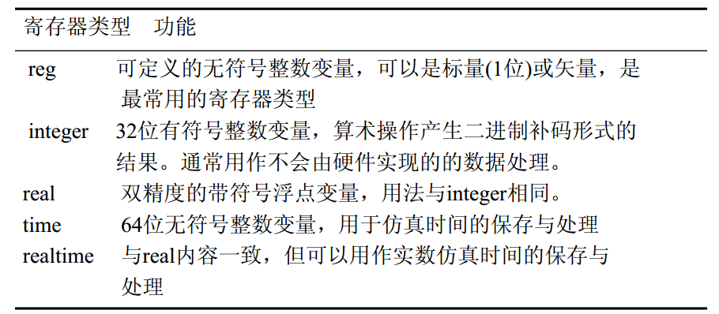
Verilog语言初步
数据类型——变量
register类型

Slide 24
Verilog语言初步
数据类型——变量声明
• net声明 <net_type> [range] [delay] <net_name>[, net_name]; net_type： net类型 range: 矢量范围，以[MSB： LSB]格式 delay： 定义与net相关的延时 net_name: net名称，一次可定义多个net, 用逗号分开。
• 寄存器声明 <reg_type> [range] <reg_name>[, reg_name]; reg_type：寄存器类型 range： 矢量范围，以[MSB： LSB]格式。只对reg类型有效 reg_name ：寄存器名称，一次可定义多个寄存器，用逗号分开

Slide 25
Verilog语言初步
数据类型——变量
net和register声明举例：
reg a; //一个标量寄存器 wand w; // 一个标量wand类型net reg [3: 0] v; // 从MSB到LSB的4位寄存器向量 reg [7: 0] m, n; // 两个8位寄存器 tri [15: 0] busa; // 16位三态总线 wire [0: 31] w1, w2; // 两个32位wire， MSB为bit0

Slide 26
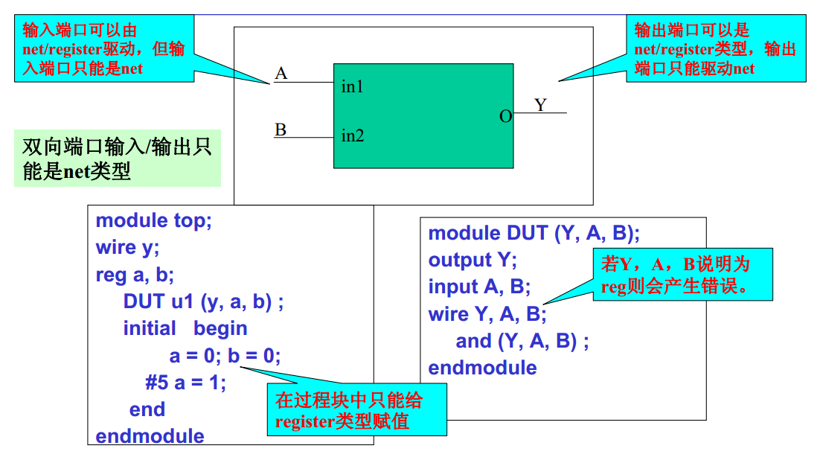
Verilog语言初步
数据类型——变量

Slide 27
Verilog语言初步
数据类型——变量
信号类型的确定方法
信号可以分为端口信号和内部信号。出现在端口列表中的信号是端口信号，其它的信号为内部信号。
对于端口信号，输入端口只能是net类型，但是可以由net型或register型驱动。
输出端口可以是net类型，也可以是register类型。若输出端口在过程块中赋值则为register类型；若在过程块外赋值，则为net类型。输出端口只能驱动net型。
内部信号类型与输出端口相同，可以是net或register类型。判断方法也与输出端口相同。若在过程块中赋值，则为register类型；若在过程块外赋值，则为net类型。

Slide 28
Verilog语言初步
数据类型——变量
数据类型使用过程中的常见错误
下面所列是常出的错误及相应的错误信息(error message)
• 用过程语句给一个net类型的或忘记声明类型的信号赋值。 信息： illegal …… assignment. • 将实例的输出连接到声明为register类型的信号上。 信息： <name> has illegal output port specification. • 将模块的输入信号声明为register类型。 信息： incompatible declaration, <signal name> ……

Slide 29
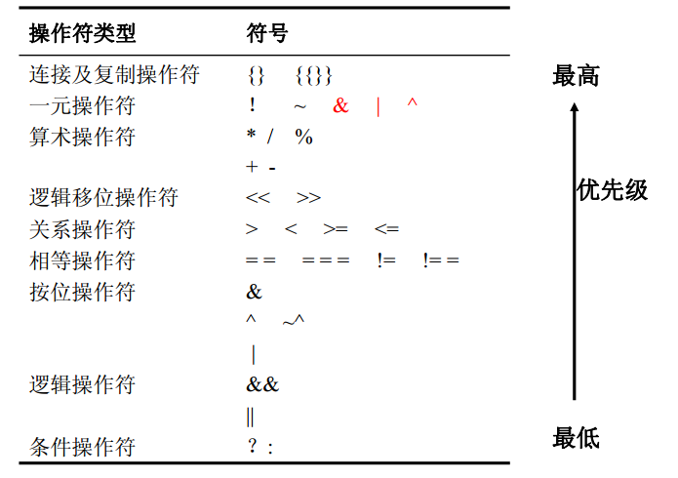
Verilog语言初步
运算操作符

Slide 30
Verilog语言初步
module的逻辑实现
模块的逻辑功能定义描述部分：
产生所需逻辑：
assign语句：组合逻辑
always块：时序逻辑、组合逻辑
模块实例化

Slide 31
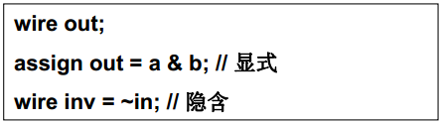
Verilog语言初步
module的逻辑实现
assign语句：持续赋值
• 可以用持续赋值语句描述组合逻辑，代替用门及其连接描述方式。 • 持续赋值在过程块外部使用。 • 持续赋值用于net驱动。 • 持续赋值可以是显式或隐含的。 语法：
<assign> <net_name> = <expressions>;

Slide 32
Verilog语言初步
module的逻辑实现
过程块：过程赋值
过程块是行为模型的基础
过程块有两种： initial块，只能执行一次。不能综合，用在仿真中 always块，循环执行
过程块中有下列部件 – 过程赋值语句：在描述过程块中的数据流 – 高级结构（循环，条件语句）：描述块的功能 – 时序控制：控制块的执行及块中的语句。

Slide 33
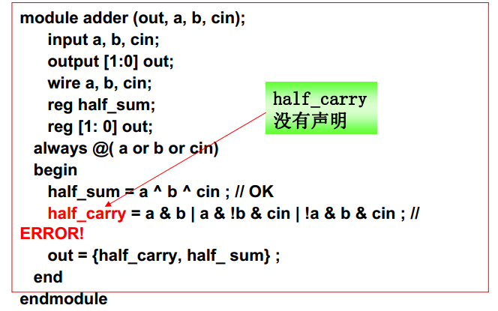
Verilog语言初步
module的逻辑实现
过程块：过程赋值
• 过程块中的赋值称为过程赋值。 • 过程赋值语句中表达式左边的信号必须是寄存器类型（如reg类型） • 过程赋值语句等式右边可以是任何有效的表达式，数据类型没有限制 • 使用过程赋值语句给wire赋值会产生错误。

Slide 34
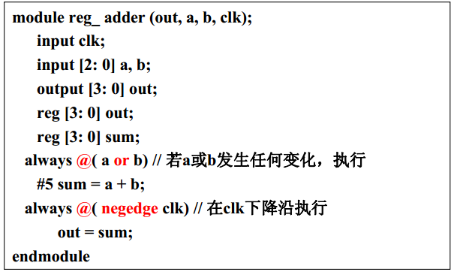
Verilog语言初步
module的逻辑实现
过程块：时序控制
时序控制@可以用在RTL级或行为级组合逻辑或时序逻辑描述中。
可以用关键字posedge和negedge限定信号敏感边沿。
敏感表中可以有多个信号，用关键字or连接。

Slide 35
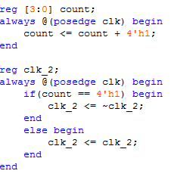
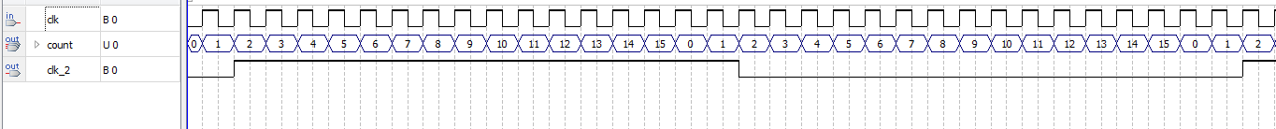
Verilog语言初步
module的逻辑实现
例：分频器。
对输入时钟做分频，以得到更低频率的时钟。
输入信号：clk（高频时钟），输出信号clk_2（低频时钟）。

Slide 36
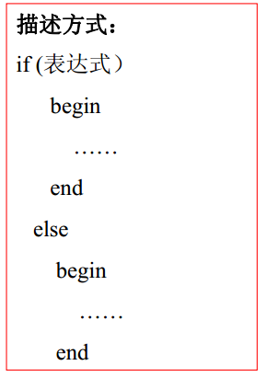

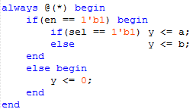
Verilog语言初步
module的逻辑实现
过程块：条件语句（if语句）
例1：二选一数控开关。
输入信号a,b,sel，输出信号y
当sel为1时，选择a路信号输出给y；
当sel为0时，选择b路信号输出给y。
例2：带使能的二选一数控开关。
输入信号a,b,sel,en，输出信号y
当en为1时，输出y符合例1中的规则；
当en为0时，y恒输出0.
•可以多层嵌套。在嵌套if序列中， else和前面最近的if相关。 • 为提高可读性及确保正确关联，使用begin…end块语句指定其作用域。

Slide 37
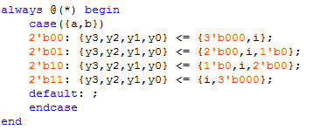
Verilog语言初步
module的逻辑实现
过程块：条件语句（case语句）
例3：数据分配器
输入信号a,b,i，输出信号y0,y1,y2,y3;
当ab为00时，i输出给y0，y1y2y3输出0；
当ab为01时，i输出给y1，y0y2y3输出0；
当ab为10时，i输出给y2，y0y1y3输出0；
当ab为11时，i输出给y3，y0y1y2输出0。

Slide 38
Verilog语言初步
module的逻辑实现
过程块：循环语句
有四种循环语句： repeat：将一块语句循环执行确定次数。 repeat (次数表达式） <语句> while：在条件表达式为真时一直循环执行 while (条件表达式） <语句> forever：重复执行直到仿真结束 forever <语句> for：在执行过程中对变量进行计算和判断，在条件满足时执行 for(赋初值；条件表达式；计算） <语句>
循环语句均不常用，只有for语句是可以被综合的，其它三种只在仿真中使用。

Slide 39
Verilog语言初步
实验内容1：
1、完成例2：带使能的二选一数控开关 代码并仿真
2、完成例3：数据分配器 代码并仿真

